Slide 1
المحاضـــــــــــــــــــــــــــرة الأولى
الأساسيات الهندسية في مجال نظرية الآلات الفرقة الثانية – هندسة زراعية
العام الجامعي 2020/ 2021م.

Slide 2
تعريف نظرية الآلات
يعرف مجال نظرية الآلات بأنه أحد أفرع العلوم الهندسية الذي يبحث في دراسة الحركة النسبية بين الأجزاء المختلفة للآلات وأيضا يدرس القوى التي تؤثر على تلك الأجزاء وهو من المجالات الهندسية الهامة التي من أهم تطبيقاتها مجال تصميم الآلات.

Slide 3
الفرق بين الآلة والآلية
تعرف الآلة بأنها جهاز يستقبل الطاقة بأي صورة من صورها ويحولها إلى نوع من الشغل ومن أمثلة الآلات المحركات والآلات الزراعية المختلفة.
أما الآلية فهي أصغر من الآلة وتضم عددا من الأجزاء المتحركة وعلى ذلك فالآلة يمكن أن تتكون من أكثر من آلية ومن أمثلة الآليات (آلية المرفق والمنزلق في المحركات وآلية تلقيم البذور في الآت الزراعة).

Slide 4
أقسام مجال نظرية الآلات
:Statics هو الفرع من نظرية الآلات الذي يدرس القوى وتأثيراتها على أجزاء الآلات وهي في حالة سكون أو ثبات ويفترض إهمال وزن الأجزاء في هذه الحالة.
:Dynamics هو الفرع من نظرية الآلات الذي يدرس القوى وتأثيراتها على أجزاء الآلات وهي في حالة حركة ولقد سبق لك دراسة هذين المجالين في مقرر الميكانيكا.

Slide 5
أقسام مجال نظرية الآلات
:Kinematics هو الفرع من نظرية الآلات الذي يدرس الحركة النسبية بين الأجزاء المختلفة للآلات. :Kinetics هو الفرع من نظرية الآلات الذي يدرس قوى القصور الذاتي والتي تنتج من التأثير المجمع لكلا من الكتلة والحركة لأجزاء الآلات.
وهذين المجالين هما المكون الأساسي في هذا المقرر.

Slide 6
القوة ومحصلة القوة
تعتبر القوة عامل ذو اثر فعال في المجال الهندسي بشكل عام وتعرف بأنها الأداة التي تنتج او تميل إلى إنتاج حركة في الأجسام.
أما محصلة القوة فتعرف بأنها القوة الفردية التي تمثل عددا من مركبات القوى وتحدث نفس التأثير لتلك المركبات ويعبر عنها تحليليا او بيانيا باستخدام القوانين التالية:

Slide 7
1- قانون متوازي الأضلاع للقوى
إذا أثرت قوتين على جسم ما في نفس اللحظة فإنه يمكن تمثيلهما مقدار وإتجاها عن طريق ضلعين متجاورين في متوازي أضلاع ومحصلة هاتين القوتين يمكن تمثيلها مقدارا وإتجاها عن طريق القطر لمتوازي الأضلاع الذي يمر بنقطة التاثير.

Slide 8
2- قانون المثلث للقوى
إذا أثرت قوتين على جسم ما في نفس اللحظة فإنه يمكن تمثيلهما مقدار وإتجاها عن طريق ضلعين متجاورين في مثلث ومحصلة هاتين القوتين يمكن تمثيلها مقدارا وإتجاها عن طريق الضلع الثالث للمثلث لكن في عكس إتجاه الترتيب للأضلاع.

Slide 9
3- قانون الشكل متعدد الأضلاع
إذا أثرت عدة قوى على جسم ما في نفس اللحظة فإنه يمكن تمثيلها مقدار وإتجاها عن طريق اضلاع شكل متعدد الأضلاع ومحصلة هذه القوى يمكن تمثيلها مقدارا وإتجاها عن طريق الضلع الذي يغلق الشكل متعدد الأضلاع لكن في عكس إتجاه الترتيب للأضلاع.

Slide 10
الأنظمة المختلفة للوحدات
1- نظام C.G.S. Units
في هذا النظام ، الوحدات الأساسية للطول والكتلة والزمن هي السنتيمتر والجرام والثانية على الترتيب. وتعرف وحدات نظام C.G.S. بأنها الوحدات المطلقة أو وحدات الفيزياء.
2- نظام F.P.S. Units
في هذا النظام ، الوحدات الأساسية للطول والكتلة والزمن هي القدم والرطل والثانية على الترتيب.

Slide 11
الأنظمة المختلفة للوحدات
3- نظام M.K.S. Units
في هذا النظام ، الوحدات الأساسية للطول والكتلة والزمن هي المتر والكيلوجرام والثانية على الترتيب. وتُعرف وحدات نظام M.K.S. بوحدات الجاذبية.
4- النظام الدولي للوحدات S.I.Units

Slide 12
النظام الدولي للوحدات
أوصى المؤتمر العام الحادي عشر للأوزان والمقاييس (GCWM) بنظام موحد ومُشكَّل بشكل منهجي من الكميات الأساسية والمشتقة للاستخدام الدولي. ويجري الآن إستخدام هذا النظام في العديد من البلدان. ويطلق هذا النظام اسم النظام الدولي للوحدات. والوحدات الأساسية للطول والكتلة والزمن لهذا النظام هي المتر والكيلوجرام والثانية على الترتيب.

Slide 13
المتر القياسي الدولي
يعرف المتر القياسي الدولي على أنه أقصر مسافة بين الخطين المتوازيين المحفورين على السطح المصقول لقضيب من سبيكة الإيريديوم البلاتينية (عند درجة صفر مئوي) والمحفوظ في المكتب الدولي للأوزان والمقاييس (IBWM) في فرنسا.

Slide 14
الكيلوجرام القياسي الدولي
يعرف الكيلوجرام القياسي الدولي بأنه كتلة أسطوانة من سبيكة الإيريديوم البلاتينية والتي يحتفظ بها في المكتب الدولي للأوزان والمقاييس (IBWM) في فرنسا.

Slide 15
الثانية القياسية الدولية
الوحدة الأساسية للزمن لمعظم أنظمة الوحدات هي الثانية والتي تساوي(1/24 × 60 × 60 = 1/86 400) من اليوم الشمسي المتوسط. ويعرف اليوم الشمسي على أنه الفاصل الزمني بين اللحظات حيث تعبر الشمس خط الطول في يومين متتاليين أي أن هذه القيمة تختلف قليلاً على مدار السنة. ويطلق على متوسط جميع الأيام الشمسية خلال سنة واحدة إسم اليوم الشمسي المتوسط.

Slide 16
مفهوم الإختصار ISO
يشير الإختصارISO إلى منظمة دولية تعرف باسم المنظمة الدولية للتوحيد القياسيInternational Standard Organization وهذه المنظمة تقدم توصيات بشأن الإجراءات القياسية الدولية والتي منها أنظمة الوحدات الأساسية.

Slide 17
المضاعفات والأجزاء للوحدات الأساسية

Slide 18
قواعد إستخدام النظام الدولي للوحدات
بالنسبة للأعداد التي تتكون من خمسة أرقام أو أكثر ، يجب وضع الأرقام في مجموعات من ثلاثة أرقام مفصولة بمسافات بدلاً من الفواصل.
في الأعداد المكونة من أربعة أرقام ، المسافة غير مطلوبة ما لم يتم استخدام الأعدد المكونة من أربعة أرقام في عمود من الاعداد المكونة من خمسة أرقام أو أكثر.
يجب استخدام شرطة لفصل الوحدات التي يتم ضربها معاً فعلى سبيل المثال الوحدة نيوتن متر تكتب كما يلي (N-m).

Slide 19
قواعد إستخدام النظام الدولي للوحدات
لا يستخدم الجمع مع الرموز فعلى سبيل المثال يتم كتابة متر أو أمتار كما يلي .(m)
كل الرموز يجب كتابتها بحروف صغيرة باستثناء الرموز المشتقة من الأسماء الصحيحة ومنها على سبيل المثال النيوتن الذي يرمز له بالرمز (N).
الوحدات مع أسماء العلماء لا ينبغي أن تبدأ بحرف كابتل ومنها على سبيل المثال 90 newton وليست 90 Newton.

Slide 20
الفرق بين الكمية القياسية والكمية المتجهة
الكمية القياسية هي الكمية التي لها مقدارا فقط ومن أمثلتها (الكتلة – الزمن – الكثافة – الحجم).
أما الكمية المتجهة فهي الكمية التي لها مقدار وإتجاه ومن أمثلتها (السرعة – العجلة - القوة).
وحيث أن الكميات المتجهة لها مقدارا وإتجاها فإنه عند جمعها أو طرحها يجب أخذ الإتجاه في الإعتبار.

Slide 21
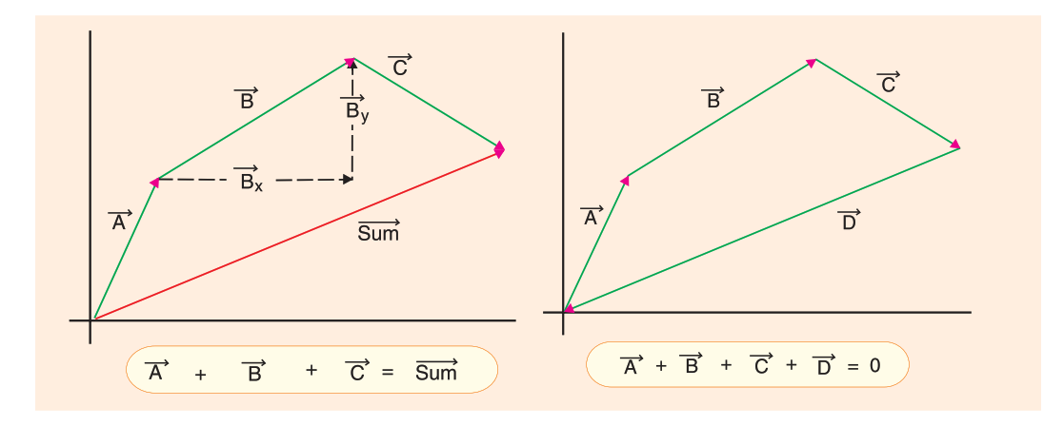
الجمع الجبري للكميات المتجهة

Slide 22
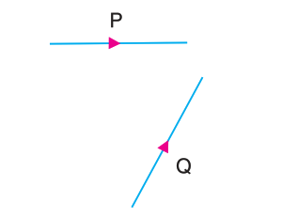
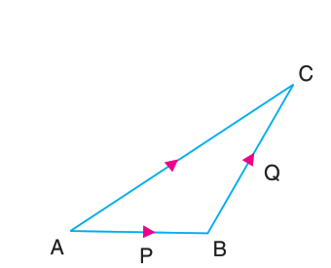
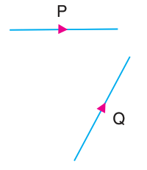
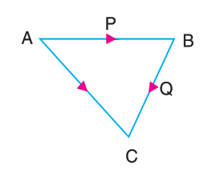
تمثيل الجمع للكميات المتجهة بيانيا
تمثيل الطرح للكميات المتجهة بيانيا

Slide 23
تمارين محلولة
تمرين محلول (1)
المطلوب كتابة وحدات القياس للكميات التالية بنظام S.I.Units:
الكثافة - القوة - الضغط - الشغل - القدرة - اللزوجة المطلقة - اللزوجة الكيناماتيكية.
الحـــــــل
الكثافة (kg/m³) - القوة (kN) - الضغط (Pa) - الشغل (kJ) - القدرة (kW) - اللزوجة المطلقة (kg/m-s) - اللزوجة الكيناماتيكية (m²/s).
تمرين (2)
ماهي وحدات القياس لكلا من: الطول - الكتلة - الزمن في نظام F.P.S؟
الحـــــــل
الطول (القدم) - الكتلة (الرطل) - الزمن (الثانية).

